Slide 1
CTF Binary小技巧
Wins0n
2015-01-10

Slide 2
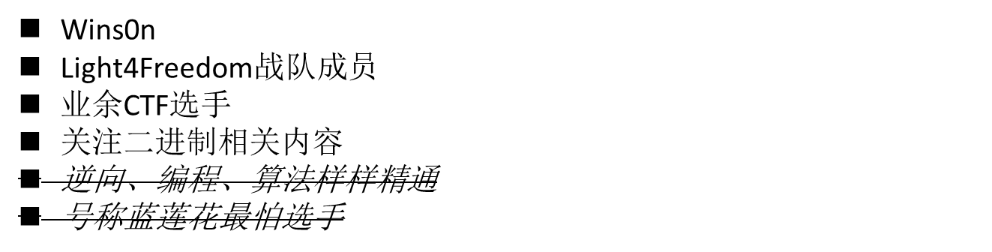
一
关于我
微博：@HiWinson
博客：http://www.programlife.net/

Slide 3
二
赛前准备
工欲善其事，必先利其器
常用的工具有：
Windbg / OllyDbg / Immunity Debugger / PEiD
IDA Pro / Hex-Rays Decompiler / ARM / x64 ……
ILSpy
Metasploit
Python
Putty / WinSCP / nc
C32Asm / 010Editor
SysinternalsSuite / PCHunter
ApkTool /JD-GUI/dex2jar…

Slide 4
二
赛前准备
提前准备好虚拟机镜像
出于安全性考虑，不要在物理机上运行题目所给的程序；
  HDUSEC 2013 关机
  HCTF 2014 蓝屏
64位的ELF经常出现于RE和PWN（Linux x64）；
64位的PE文件偶尔也会出现（Mdebug / Windbg）（Windows x64） ；
给虚拟机打个快照，可以快速恢复调试状态；

Slide 5
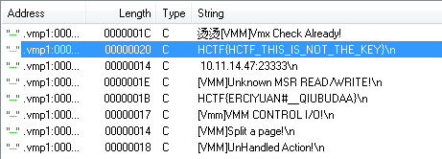
二
案例分析
加了VMP的x64驱动
在HCTF线下赛中，有一个题目所给的驱动是x64的，而且还加了VMP，想要进行调试需要配置Windbg和VMWare，最好还能事先下载好符号文件！
实际情况是，Windbg无论如何都连不上VMWare……
解决方法：在虚拟机加载驱动文件后，使用PCHunter把驱动Dump出来，然后拖入IDA分析，在字符串中看到Flag明文。

Slide 6
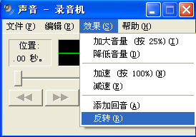

二
案例分析
带“隐写”的逆向题
在逆向分析时，偶尔会遇到一些有“隐写”有关的题目，包括对常见文件类型的识别等。
在HDUSEC 2013中，在分析一个逆向题时提取出一段二进制内容，文件开头内容为RIFF WAVEfmt，实际上是一个wav音频文件，而且声音经过了反转处理。

Slide 7

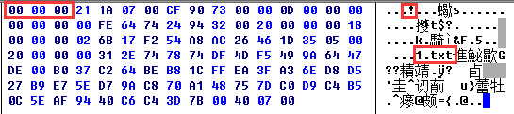
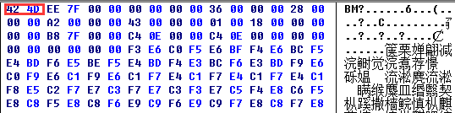
二
案例分析
带“隐写”的逆向题
在逆向分析时，偶尔会遇到一些有“隐写”有关的题目，包括对常见文件类型的识别等。
在HDUSEC 2013中，出现过许多抹去了文件头的情况，PNG / BMP / RAR。
对于完整文件的格式识别，推荐使用TrID工具
http://mark0.net/soft-trid-e.html

Slide 8
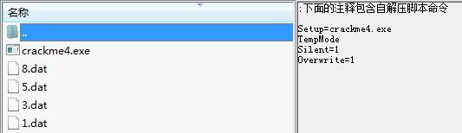
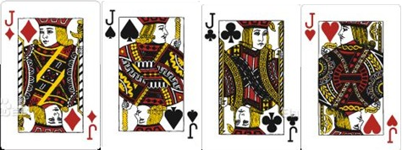
二
案例分析
解压缩工具妙用
有些可执行程序附加了一些资源，如果要通过调试分析来进行提取可能十分麻烦，在某些情况下，使用7zip/WinRar等工具可以进行快速提取。
在ISCC 2013中，一个CrackMe实际上是个自解压文件，直接用WinRar处理就好了。

Slide 9


二
案例分析
解压缩工具妙用
有些可执行程序附加了一些资源，如果要通过调试分析来进行提取可能十分麻烦，在某些情况下，使用7zip/WinRar等工具可以进行快速提取。
在SSCTF中，使用7zip可以快速提取出EXE文件里的有用信息。

Slide 10
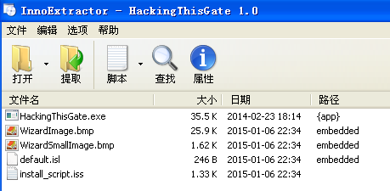
二
案例分析
借助现有工具加速分析
对于加壳、加密等各种措施进行保护的程序，可以尝试利用已有的工具加速分析过程。
在0ops CTF中，有一个逆向分析题给了一个Inno Setup的安装包，但是需要密码才能进行下一步安装操作，网上找了一个InnoExtractor工具，可以直接提取安装包内的文件。

Slide 11
二
案例分析
事先准备好提交脚本
有时候无法通过逆向分析得到完整的Flag，因此可以尝试通过脚本来批量提交（如果不需要验证码的话）。
在HCTF线下赛中，某逆向分析题通过分析无法得到完整的flag字符串，如hctf{??a_y*c7%etk!}，其中问号代表一个数字，所以这里有100种可能，因此可以使用脚本提交Flag，当然也可以使用BurpSuite。
Flag提交脚本在攻防模式解题时是必备工具。

Slide 12
二
案例分析
关于流量重放
在攻防模式的比赛中，定时抓取和分析对手的攻击流量是必要的，从对手的攻击流量中或许就能提取出exploit。
注意：不要在物理机重放流量，否则可能被rm -rf /

Slide 13
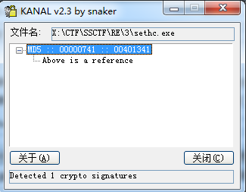
二
案例分析
PEiD不止能查壳
识别程序内部所使用的加密算法，可以在一定程度加快我们的分析效率。
PEiD附带的Krypto ANALyzer可以快速识别成熟的密码算法。

Slide 14
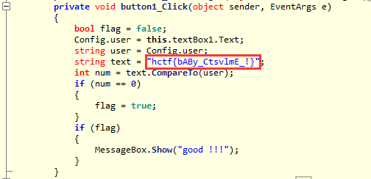
二
案例分析
.NET程序分析
对于简单的.NET程序，可以直接使用ILSpy工具进行分析，在ILSpy中可以看到反编译的源码。
HCTF资格赛送分题：

Slide 15
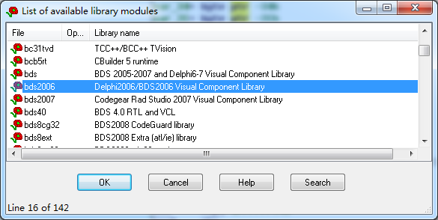
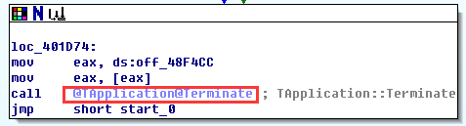
二
案例分析
IDA设置FLIRT Signature
有时候IDA无法正确应用FLIRT Signature，比如一个Delphi编译的程序，如果没有被正确识别，那么很多库函数都无法自动识别。
设置方式：File -> Load File -> FLIRT signature file

Slide 16
二
案例分析
逆向与编程
除了逆向分析之外，动手写代码也是必须具备的技能。
AliCTF RE400：给定一个编译好的Gh0st，分析出其中的隐藏功能，完成从主控端下载一个文件。
思路：下载Gh0st源代码，配合给定的二进制程序进行逆向对比分析，找到隐藏的文件下载协议，给服务端添加下载功能完成文件下载。

Slide 17
二
其他技能
可以了解的东西
IDA脚本（花指令处理）；
OD脚本（脱壳处理）；
易语言；
……
PWN学习（https://exploit-exercises.com/）
CTF Writeups（https://github.com/ctfs/write-ups）
CTF Time（https://ctftime.org/）
……

Slide 18


三
如何混入赛棍圈子
关注各种赛事动向，多参加比赛，尤其是线下比赛，这是混入圈子的绝佳机会！
XCTF https://time.xctf.org.cn/
BCTF / HCTF / SCTF / ACTF / 0CTF
XDCTF http://ctf.xdsec.org/
360 http://is.campus.360.cn/
ISG http://isg.e365.org/
……
加入一个合理的团队，团队成员全面覆盖Web / Bin / Misc / Crypto等知识点。
多和身边的小伙伴交流

Slide 19
三
我的参赛经历
ISCC 2011
起步入门，第一次参加安全技术类比赛；
ISCC特点：
1. 考察范围广；
2. 内容比较基础；
3. 比赛时间长，新手也有充分的学习时间；
4. 决赛随机组队，可以认识各种牛逼选手；
ISCC 2013
XDSEC 2013
HDUSEC 2013
BCTF 2014

Slide 20
三
我的参赛经历
ISCC 2011
ISCC 2013
认识新的小伙伴，在比赛中认识了Puzzor、菊花等，从这里开始接触到各种早期赛棍，为后来混入赛棍圈子奠定基础。
XDSEC 2013
HDUSEC 2013
BCTF 2014

Slide 21
三
我的参赛经历
ISCC 2011
ISCC 2013
XDSEC 2013
两三个人一起玩比赛，有时间就玩，找人一起去线下赛打酱油。
HDUSEC 2013
BCTF 2014

Slide 22
三
我的参赛经历
ISCC 2011
ISCC 2013
XDSEC 2013
HDUSEC 2013
BCTF 2014
加入Light4Freedom战队，认识了更多的小伙伴，参加ACTF、0opsCTF等作为练习赛。
有了固定的团队，不定期参加国内各种比赛，成功混入赛棍圈子。
AliCTF/XCTF
……

Slide 23
谢谢观看

